Slide 1
Преподавание технологии в современной школе
Инновационный подход в обучении

Slide 2
План лекции
История уроков трудового обучения
Цели и задачи преподавания технологии в современной школе
Методы преподавания технологии
Междисциплинарные связи на уроках
Инновационный подход в обучении
Компетенции технологии
Универсальные учебные действия УУД
Проектная деятельность
Структура уроков

Slide 3
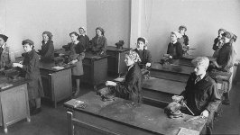
Уроки труда в школе 50 годы

Slide 4
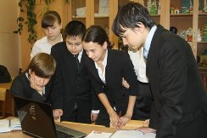
Цели и задачи
Политехническая подготовка обучающихся.
Психологическая подготовка обучающихся.
Практическая подготовка обучающихся.
Всестороннее развитие обучающихся в трудовой деятельности.

Slide 5
Методы преподавания технологии
Методы, определяемые по источникам информации
Методы, определяемые по видам деятельности обучающихся
Методы, определяемые по управлению деятельностью обучающихся

Slide 6
Методы по источникам информации
Словесные методы (рассказ, объяснение, беседа, инструктаж)
Демонстрационные методы
Практические методы
Информационно-коммуникационные технологии ИКТ

Slide 7
Методы по видам деятельности
Репродуктивные
Частично-поисковые
Проблемные
Исследовательские

Slide 8
Методы, определяемые по управлению деятельностью
Эвристическая беседа
Алгоритмы управления
Программированные методы
Метод дистанционного обучения

Slide 9
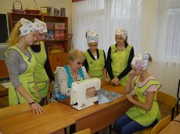
Вводный инструктаж, обьяснение

Slide 10
Инструктаж текущий

Slide 11
Инновационный подход в обучении
Эффективная работа в социальных сетях(вебинары-сайты)
Организация личной базы знаний
Фильтрация и отбор информации
Создание и коммерциализация знаний(здесь и сейчас)
Применение Wiki
технологий
Универсальные алгоритмы действий
Интернет позволяет человеку быстро ориентироваться в потоке информации, добывать на данный момент знания, постоянно повышать свою квалификацию, чтобы оставаться конкурентноспособным на рынке труда.
Мотивация в обучении:
-моделирование конкретных
ситуаций (метод кейсов);
логическая командная игра (квест игра);
-инфографики и интеллект-карты.

Slide 12
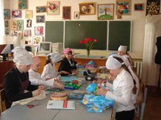
Метод кейсав
Сбор и хранение информации(альбомы, рабочие тетради, эл. носители
Решение проблемных ситуаций на уроке

Slide 13
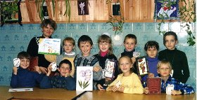
Квест игра

Slide 14
Компетенции технологии
Коммуникативные
Социокультурные
Ценностно-смысловые
Информационные
Учебно-познавательные
Культуроведческая и природоведческая
Здоровьесберегающая
Компетенции –круг вопросов, в которых человек хорошо осведомлен, обладает познаниями и опытом. Это способность применять полученные знания и умения на практике в разных жизненных ситуациях для решения тех или иных практических и теоретических проблем.
( чемпионаты Worldskills)

Slide 15
Универсальные учебные действия
Метапредметные планируемые результаты:
Регулятивные УУД
Учиться работать по плану, проговаривать последовательность действий, учиться отличать правильно выполнено задание или нет, учиться проводить оценку выполненной работы.
Познавательные УУД
Ориентироваться в своей системе знаний, добывать новые знания, отличать новые от уже известного, находить ответы на вопросы
Коммуникативные УУД
Уметь слушать и понимать высказывания собеседника,
Учиться согласованно работать в группе;
Совместно договариваться о правилах общения и поведения на уроке и следовать им
Личностные результаты
Воспитание уважительного отношения к труду, развитие самостоятельности, развитие духовных и эстетических потребностей
Предметные результаты
формулировать по теме урока

Slide 16
Структура урока технологии
Организационный момент(до 3 мин.)
Актуализация знаний (5мин.)
Открытие новых знаний (7мин.)
Практическая работа (25 мин.)
Итог урока ( рефлексия 3-5 мин.)

Slide 17
Проектная деятельность
Выбор темы.
Определение целей проектирования с учетом актуальности.
Подбор источников информации.
Эксперимент как способ получения новой информации.
Бизнес-план.
Изготовление моделей и их испытание.
Оценка полученных результатов.
Выводы.

